Slide 1



استراتيجيات الإعلان والتسويق
Lecture 9
MKT 211
إعداد
د.معتز نبيل

Slide 2

Lecture
ماهية استراتيجية تسويق Outbound
وماهية استراتيجية تسويق Inbound
9

Slide 3
Lecture
محتويات المحاضرة
9
تمهيد.
ماهية استراتيجية تسويق Outbound.
خصائص استراتيجية تسويق Outbound.
مميزات استراتيجية تسويق Outbound.
عيوب استراتيجية تسويق Outbound.
ماهية استراتيجية تسويق Inbound.
خصائص استراتيجية تسويق Inbound.
مميزات استراتيجية تسويق Inbound.
عيوب استراتيجية تسويق Inbound.
خاتمة.

Slide 4
Lecture
تمهيد
9
يُعد تسويق Outbound هو أسلوب تسويق تقليدي حيث تبدأ الشركة المحادثة وترسل رسالتها إلى جمهور واسع. حيث تركز هذه الإستراتيجية على الوصول إلى العملاء المحتملين من خلال قنوات مختلفة مثل الإعلانات التلفزيونية والإذاعية والإعلانات المطبوعة والمكالمات والبريد.
كما أن تسويق Inbound هو استراتيجية تركز على جذب العملاء من خلال المحتوى ذي الصلة والمفيد، بدلاً من مخاطبتهم بالإعلانات التقليدية.

Slide 5
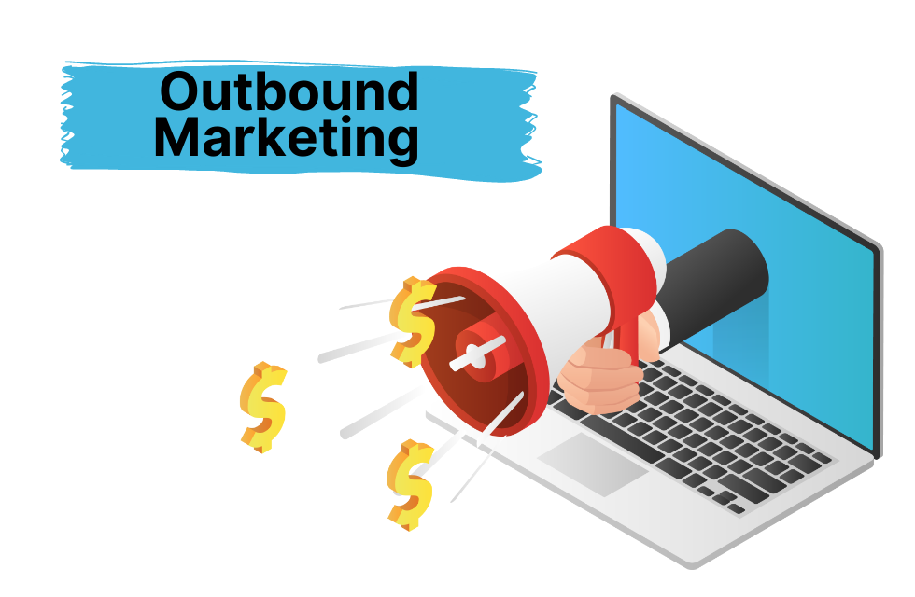
Lecture
ماهية استراتيجية تسويق Outbound
9

Slide 6
Lecture
ماهية استراتيجية تسويق Outbound
9
تُعد استراتيجية تسويق Outbound هي استراتيجية تسويق تقليدية حيث تبدأ الشركة المحادثة وترسل رسائلها إلى الجمهور. حيث يتضمن إرسال رسالة إلى عدد كبير من الجمهور، سواء كانوا مهتمين بها أم لا. حيث تتضمن أساليب التسويق الخارجي أساليب مثل الإعلانات التلفزيونية والإذاعية والإعلانات المطبوعة والبريد.

Slide 7
Lecture
ماهية استراتيجية تسويق Outbound
9
غالبًا ما يتناقض هذا النهج مع استراتيجيات تسويق Inbound حيث ينصب التركيز على جذب العملاء من خلال المحتوى ذي الصلة والمفيد. في حين أن تسويق Outbound لا يزال فعالاً في مواقف معينة، فإن العديد من الشركات تتجه بشكل متزايد نحو تسويق Inbound لأنه يميل إلى أن يكون أكثر تركيزًا على العملاء ويركز على بناء العلاقات.

Slide 8
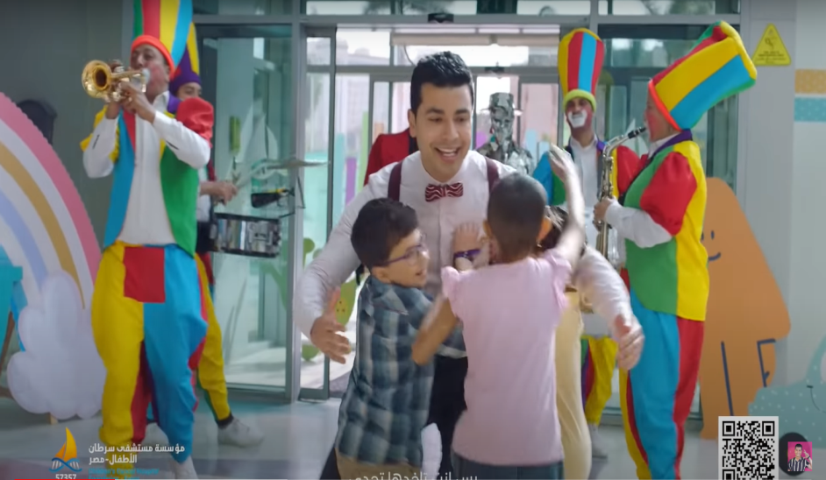

Lecture
ماهية استراتيجية تسويق Outbound
9
أمثلة عملية عن استراتيجية تسويق Outbound :
استراتيجية تسويق Outbound لحملة
مستشفى 57357
استراتيجية تسويق Outbound لحملة
مؤسسة مجدى يعقوب
https://www.youtube.com/watch?v=e_N0tx7YG 3w
https://www.youtube.com/watch?v=w_wAmNiEg8I

Slide 9
Lecture
خصائص استراتيجية تسويق Outbound
9

Slide 10
Lecture
خصائص استراتيجية تسويق Outbound
9
خصائص استراتيجية تسويق Outbound:
الاتصال أحادي الاتجاه في تسويق Outbound، حيث يكون الاتصال عادةً في اتجاه واحد، حيث تقوم الشركة بتوصيل رسائلها إلى الجمهور من خلال قنوات مختلفة مثل الإعلانات التلفزيونية، وإعلانات الراديو، والإعلانات المطبوعة، والبريد.
تسويق شامل لأنه يستهدف تسويق عادةً جمهورًا واسعًا دون استهداف بالضرورة أفرادًا محددين أبدوا اهتمامًا بالمنتج أو الخدمة، على عكس تسويق Inbound الذي يركز على جذب وإشراك العملاء المحتملين الذين أبدوا اهتمامًا بالفعل.

Slide 11
Lecture
خصائص استراتيجية تسويق Outbound
9
المقاطعة للجمهور المتلقي وذلك بسبب أن غالبًا ما تقاطع استراتيجيات تسويق Outbound الأنشطة اليومية للجمهور لتوصيل الرسالة التسويقية، مثل الإعلانات التلفزيونية التي تقاطع برنامجًا تلفزيونيًا أو إعلانات الراديو التي تقاطع الموسيقى.
ترويج العلامة التجارية حيث يركز تسويق Outbound على الترويج للعلامة التجارية ومنتجاتها أو خدماتها لجمهور كبير بهدف زيادة ظهور العلامة التجارية والوعي بها.

Slide 12
Lecture
خصائص استراتيجية تسويق Outbound
9
تكاليف أعلى فى الإنفاق وذلك يرجع إلى أن استراتيجيات تسويق Outbound أكثر تكلفة مقارنة تسويق Inbound بسبب النفقات المرتبطة بالإعلان والوسائط والإنتاج والتوزيع.
أقل استهدافًا للجمهور المهتم بالرسالة الإعلانية، وذلك لأنه غالبًا ما يكون تسويق Outbound أقل استهدافًا مقارنة بتسويق Inbound حيث يتم توزيع الرسالة على جمهور أوسع دون التركيز على التركيبة السكانية المحددة أو التفضيلات الفردية.

Slide 13
Lecture
خصائص استراتيجية تسويق Outbound
9
استخدام القنوات التقليدية حيث تشمل قنوات التسويق الخارجية التلفزيون والراديو والإعلانات المطبوعة والبريد والمعارض التجارية وغيرها.

Slide 14
Chapter
مميزات استراتيجية تسويق Outbound
Lecture
9
9

Slide 15
Lecture
مميزات استراتيجية تسويق Outbound
9
مميزات استراتيجية تسويق Outbound:
الوصول إلى جمهور واسع: حيث يتيح لك تسويق Outbound الوصول إلى عدد كبير من الأشخاص بسرعة من خلال قنوات مثل التلفزيون والراديو والإعلانات المطبوعة والبريد.
رؤية العلامة التجارية: حيث يمكن أن يؤدي تسويق Outbound إلى زيادة الوعي بالعلامة التجارية ورؤيتها من خلال وضع علامتك التجارية أمام جمهور واسع.

Slide 16
Lecture
مميزات استراتيجية تسويق Outbound
9
من الممكن أن يكون أداة قيمة في استراتيجية التسويق الشاملة حيث أنه يخاطب جمهور عام وليس جمهور خاص أو محدد.
يكمل تسويقInbound : يمكن لتسويق Outbound أن يكمل جهود تسويقInbound من خلال خلق الوعي بالعلامة التجارية والوصول إلى الجماهير التي قد لا تبحث بنشاط عن منتجاتك أو خدماتك.

Slide 17
Chapter
عيوب استراتيجية تسويق Outbound
Lecture
9
9

Slide 18
Lecture
عيوب استراتيجية تسويق Outbound
9
عيوب استراتيجية تسويق Outbound:
غالبًا ما تقاطع تقنيات تسويق Outbound المستهلكين في حياتهم اليومية، كما هو الحال مع الإعلانات التلفزيونية أو المكالمات الغير مرغوب فيها، مما قد يؤدي إلى الانزعاج والتصور السلبي للعلامة التجارية.

Slide 19
Lecture
عيوب استراتيجية تسويق Outbound
9
انخفاض الفعالية مع إعلانات تسويق Outbound وذلك مع ظهور، قوائم عدم الاتصال، والقدرة على تخطي الإعلانات التجارية، أصبحت أساليب تسويق Outbound مثل الإعلانات التلفزيونية، والمكالمات، أقل فعالية في الوصول إلى الهدف والتفاعل معه.
التكاليف المرتفعة للاستراتيجية حيث يمكن أن تكون حملات تسويق Outbound، مثل الإعلانات التلفزيونية أو الإذاعية، وإعلانات الطرق الخارجية باهظة الثمن، خاصة بالنسبة للشركات الصغيرة ذات الميزانيات المحدودة.

Slide 20
Lecture
عيوب استراتيجية تسويق Outbound
9
عدم الاستهداف حيث يلقي تسويق Outbound شبكة واسعة للوصول إلى جمهور عريض، مما قد يؤدي إلى الوصول إلى أفراد غير مهتمين بالمنتج أو الخدمة المقدمة، مما يؤدي إلى إهدار الموارد والجهد.
صعوبة تتبع عائد الاستثمار لأنه قد يكون من الصعب قياس التأثير المباشر لجهود التسويق الخارجي على المبيعات أو جذب العملاء المحتملين. حيث يمكن أن يكون تتبع عائد الاستثمارROI) ) لحملات التسويق الخارجية معقدًا وأقل دقة مقارنة باستراتيجيات تسويق Inbound.

Slide 21
Lecture
عيوب استراتيجية تسويق Outbound
9
المشاركة والتفاعل المحدود لأنه غالبًا ما يتضمن تسويق Outbound اتصالاً أحادي الاتجاه من الشركة إلى المستهلك، مما يحد من فرص المشاركة والتفاعل وبناء العلاقات مع العملاء المحتملين.

Slide 22
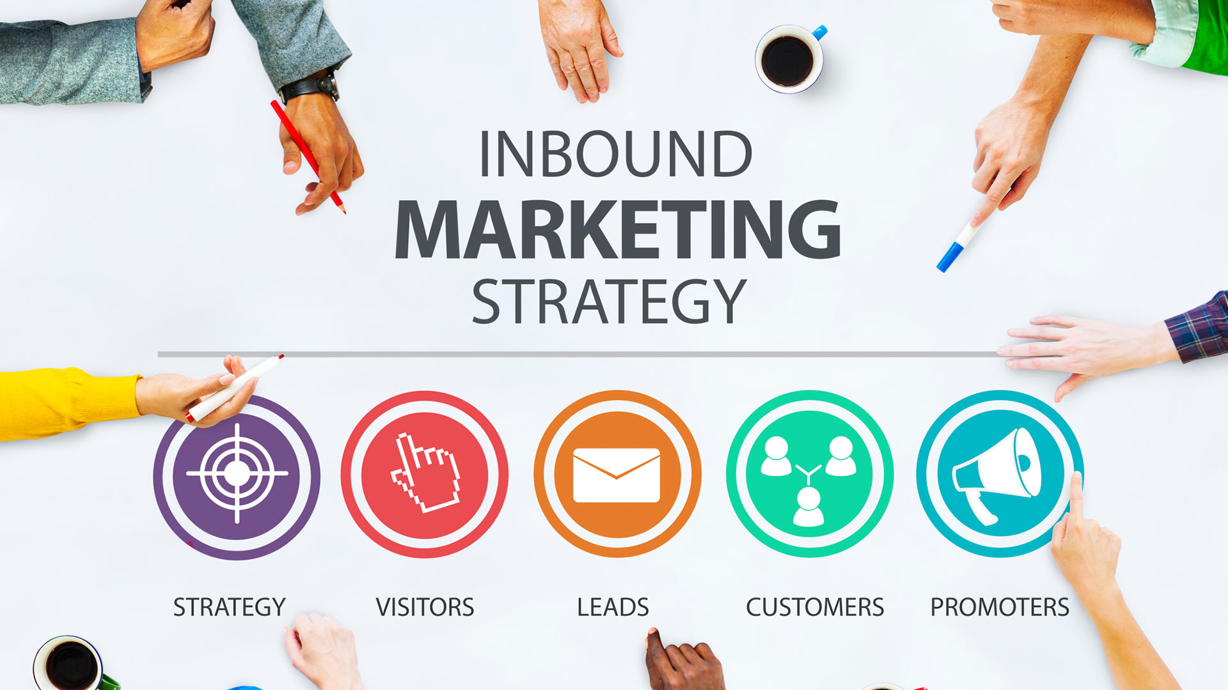
Lecture
ماهية استراتيجية تسويق Inbound
9

Slide 23

Lecture
ماهية استراتيجية تسويق Inbound
9
استراتيجية تسويق Inbound هي نهج يركز على جذب العملاء من خلال المحتوى ذي الصلة والمفيد، بالإضافة إلى إضافة قيمة في كل مرحلة من رحلة العميل. بدلاً من دفع المنتجات أو الخدمات إلى العملاء المحتملين، حيث يسعى تسويق Inbound إلى توفير معلومات قيمة تتوافق مع اهتمامات العميل واحتياجاته. حيث تتضمن هذه الإستراتيجية عادةً إنشاء ومشاركة محتوى مثل المدونات ومنشورات وسائل التواصل الاجتماعي ومقاطع الفيديو وغيرها من الموارد التي تهدف إلى تثقيف الجمهور المستهدف وإشراكه.

Slide 24
Lecture
ماهية استراتيجية تسويق Inbound
9
يتضمن تسويق Inbound تقنيات مثل التسويق عبر وسائل التواصل الاجتماعي والتسويق عبر البريد الإلكتروني وأساليب أخرى لجذب العملاء المحتملين وتحويلهم إلى عملاء مخلصين. لذلك يُعد الهدف من تسويق Inbound هو بناء الثقة، وإقامة العلاقات، وفي نهاية المطاف تعزيز مشاركة العملاء وولائهم.

Slide 25

Lecture
ماهية استراتيجية تسويق Inbound
9
مثال عملي عن استراتيجية تسويق Inbound :
استراتيجية تسويق Inbound لشركة Vodafone
https://fb.watch/s9VWqmakPq/

Slide 26
Lecture
خصائص استراتيجية تسويق Inbound
9

Slide 27
Lecture
خصائص استراتيجية تسويق Inbound
9
إنشاء محتوى قيم الذي يلبي احتياجات واهتمامات الجمهور المستهدف.
بناء علاقات طويلة الأمد مع العملاء من خلال توفير القيمة والدعم المستمرين حتى بعد البيع الأولي.

Slide 28
Lecture
خصائص استراتيجية تسويق Inbound
9
المشاركة في وسائل التواصل الاجتماعي من حيث التفاعل مع الجمهور المستهدف على منصات التواصل الاجتماعي المختلفة لمشاركة المحتوى والتفاعل مع المتابعين وبناء العلاقات.
التسويق عبر البريد الإلكتروني من خلال استخدام حملات البريد الإلكتروني لرعاية العملاء المتوقعين وتوفير محتوى قيم وتوجيه العملاء المحتملين خلال رحلة المشتري.

Slide 29
Lecture
خصائص استراتيجية تسويق Inbound
9
إنشاء العملاء المحتملين من خلال تنفيذ إستراتيجيات لجذب العملاء المتوقعين من خلال النماذج والصفحات المقصودة والعبارات التي تحث المستخدم على اتخاذ إجراء لتحويل الزوار إلى عملاء متوقعين.
التحليل المستمر للبيانات والمقاييس لقياس فعالية الإستراتيجية وتحديد مجالات التحسين وتحسين الحملات لتحقيق نتائج أفضل.

Slide 30
Lecture
خصائص استراتيجية تسويق Inbound
9
النهج الذي يركز على العملاء من خلال وضع العميل في مركز الإستراتيجية من خلال توفير محتوى ملائم وشخصي مصمم خصيصًا لتلبية احتياجاتهم وتفضيلاتهم يُعد نهجًا ناجحً.
التحسين المستمر من خلال تسويق Inbound حيث أنها عملية متكررة تتطلب المراقبة والاختبار والتحسين المستمر للتكيف مع الاتجاهات المتغيرة وسلوك المستهلك.

Slide 31
Lecture
مميزات استراتيجية تسويق Inbound
9

Slide 32
Lecture
مميزات استراتيجية تسويق Inbound
9
مميزات استراتيجية تسويق Inbound
فعال من حيث التكلفة حيث يعد التسويق الداخلي بشكل عام أكثر فعالية من حيث التكلفة من استراتيجيات تسويق Outbound التقليدية مثل الإعلانات المطبوعة أو الإعلانات التلفزيونية. حيث إنه يركز على إنشاء محتوى قيم يجذب العملاء المحتملين ويشركهم بشكل فعال.
النهج المستهدف المستخدم حيث يسمح التسويق الداخلي للشركات باستهداف جماهير محددة بناءً على اهتماماتهم وسلوكياتهم وتركيبتهم السكانية. حيث يمكن أن يؤدي هذا النهج المستهدف إلى ارتفاع معدلات التحويل وتحسين جودة العملاء المتوقعين.

Slide 33
Lecture
مميزات استراتيجية تسويق Inbound
9
بناء الثقة والمصداقية من خلال توفير محتوى قيم وملائم للمستهلكين، حيث يمكن للشركات ترسيخ نفسها كخبراء في الصناعة وبناء الثقة مع جمهورها. حيث يمكن أن يساعد هذا في إنشاء علاقات طويلة الأمد مع العملاء.
يولد عملاء محتملين مؤهلين حيث يركز التسويق الداخلي على جذب العملاء المحتملين المهتمين بالفعل بالمنتجات أو الخدمات التي تقدمها الشركة. حيث يؤدي هذا إلى عملاء محتملين ذوي جودة أعلى ومن المرجح أن يتحولوا إلى عملاء ناشطين.

Slide 34
Lecture
مميزات استراتيجية تسويق Inbound
9
نتائج قابلة للقياس لأنه غالبًا ما تكون استراتيجيات التسويق الداخلي قابلة للتتبع والقياس من خلال أدوات مثل Google Analytics، ورؤى وسائل التواصل الاجتماعي. حيث يتيح ذلك للشركات تحليل أداء حملاتها واتخاذ قرارات تعتمد على البيانات.
فوائد طويلة المدى لاستراتيجية تسويق Inbound، حيث يمكن زيادة عدد الزيارات وإنشاء عملاء محتملين بمرور الوقت.

Slide 35
Lecture
مميزات استراتيجية تسويق Inbound
9
قابلة للتكيف وقابلة للتطوير حيث يمكن تعديل استراتيجيات تسويق Inbound وتحسينها بسهولة بناءً على البيانات والتعليقات. حيث يمكن للشركات توسيع نطاق جهودها حسب الحاجة وتحسين استراتيجياتها لتلبية احتياجات جمهورها المستهدف بشكل أفضل.

Slide 36
Lecture
عيوب استراتيجية تسويق Inbound
9

Slide 37
Lecture
عيوب استراتيجية تسويق Inbound
9
عيوب استراتيجية تسويق Inbound:
المنافسة العالية مع تزايد شعبية تسويق Inbound، حيث اشتدت المنافسة على الاهتمام والظهور عبر الإنترنت. قد يكون التميز بين المنافسين وجذب اهتمام الجمهور أمرًا صعبًا.
المهارات الفنية المطلوبة لأنه غالبًا ما يتطلب تنفيذ استراتيجيات تسويقInbound مهارات فنية لمهام مثل تحليلات البيانات. قد تحتاج الشركات إلى الاستثمار في التدريب أو توظيف موظفين متخصصين.

Slide 38
Lecture
عيوب استراتيجية تسويق Inbound
9
يتطلب الاتساق حيث يعتمد نجاح تسويق Inbound على الاتساق في إنشاء محتوى قيم ومشاركته، والحفاظ على التواجد على وسائل التواصل الاجتماعي، والتفاعل مع العملاء. حيث يعد الاتساق أمرًا أساسيًا، ويمكن أن تؤثر الهفوات في إنتاج المحتوى على النتائج.

Slide 39
Lecture
خاتمة
9
قدمت المحاضرة شرحً تفصيلياً لماهية استراتيجية تسويق Outbound، مع عرض مزايا وعيوب هذه الاستراتيجية التسويقية حيث أنها تعمل على عرض الحملة الإعلانية بشكل عام لجذب انتباه الجمهور الخارجي.
كما قدمت المحاضرة شرحً دقيقًا عن ماهية استراتيجية تسويق Inbound مع عرض مزايا وعيوب الاستراتيجية بالإضافة إلى عرض خصائص هذه الاستراتيجية التسويقية المتبعه لمعرفة مدى تأثيرها على الجمهور المستهدف المراد الوصول إليه مع زيادة عامل جذب الانتباه للوصول إلى مرحلة السلوك بالشراء للسلعة المعلنة.

Slide 40



Thank You

